Slide 1
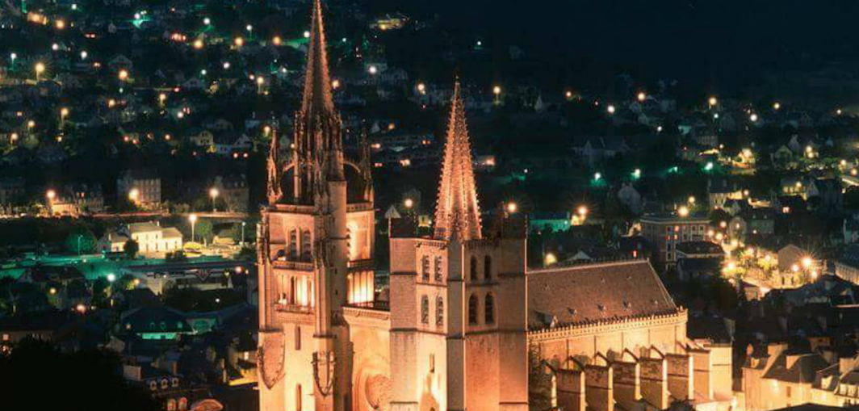
Mende N°3

Slide 2
Mende (prononcé [mɑ̃d]) est une commune française, préfecture du département de la Lozère en région Occitanie.
La ville est ancienne, les premières traces d'habitation remontent à 200 av. J.-C.
Mende est située entre Clermont-Ferrand et Montpellier, mais également sur l'axe Lyon - Saint-Étienne - Albi - Toulouse.

Slide 3
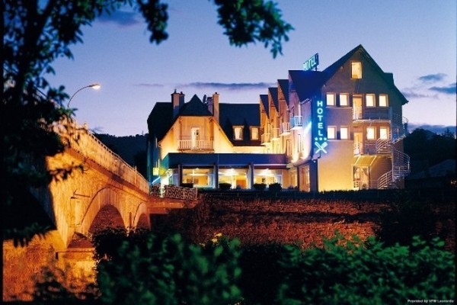

Slide 4

Un musée du Gévaudan
à Mende

Slide 5
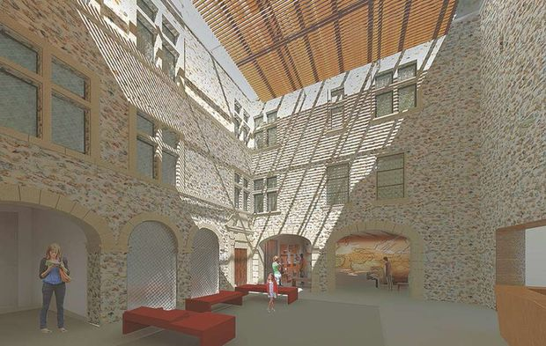

Slide 6
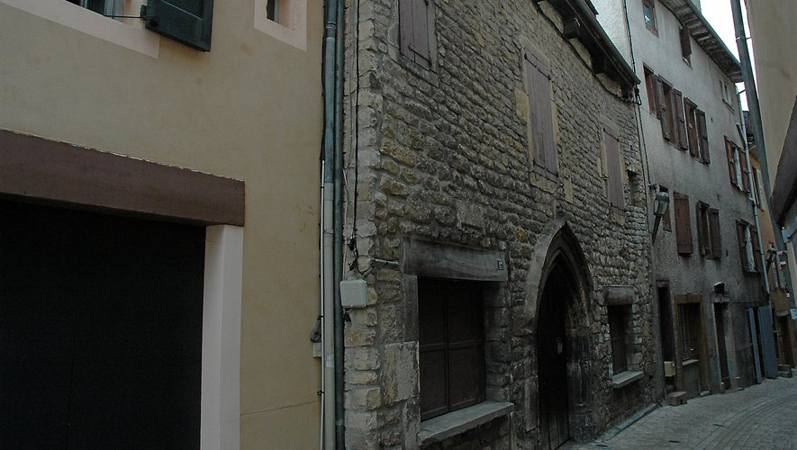

Slide 7
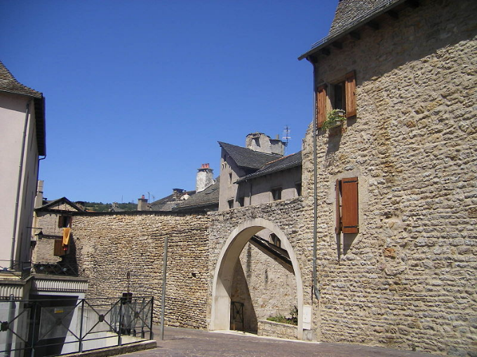
La ville de Mende (Lozère)
a racheté l’ancienne
synagogue….

Slide 8
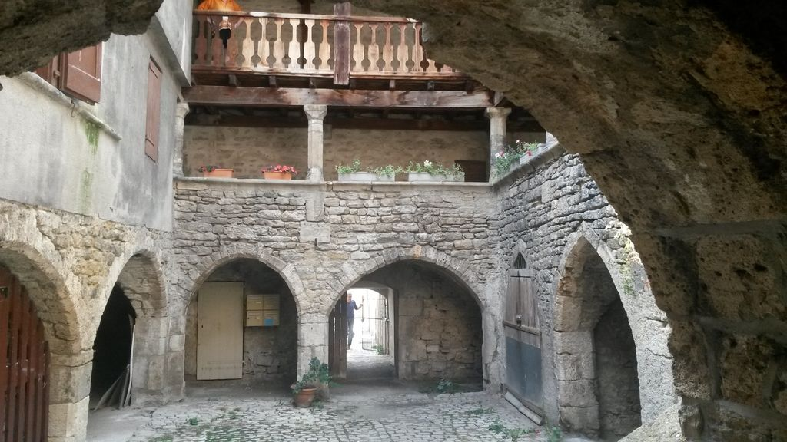

Slide 9
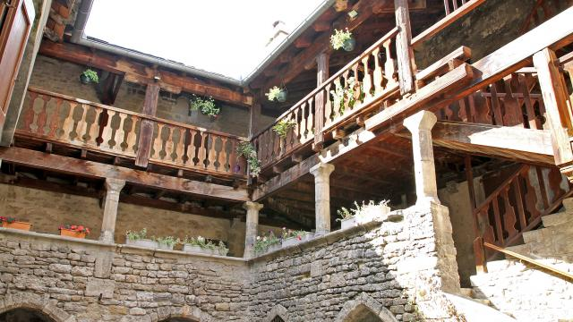

Slide 10
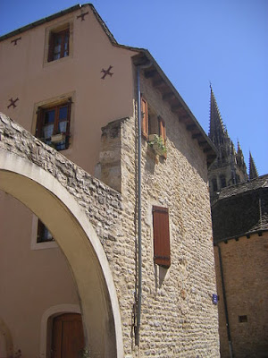

Slide 11
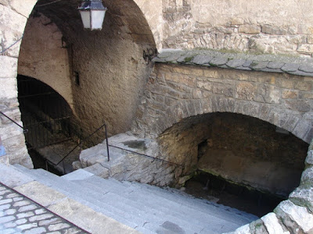

Slide 12
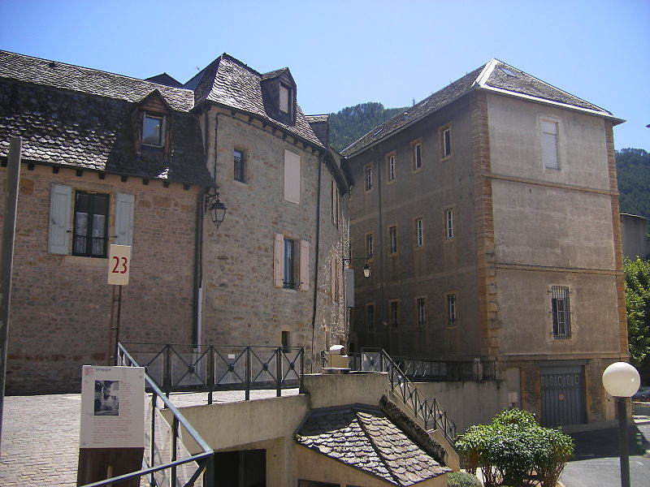

Slide 13
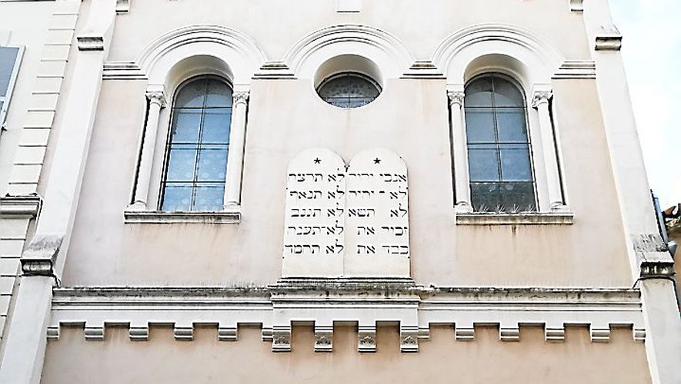

Slide 15
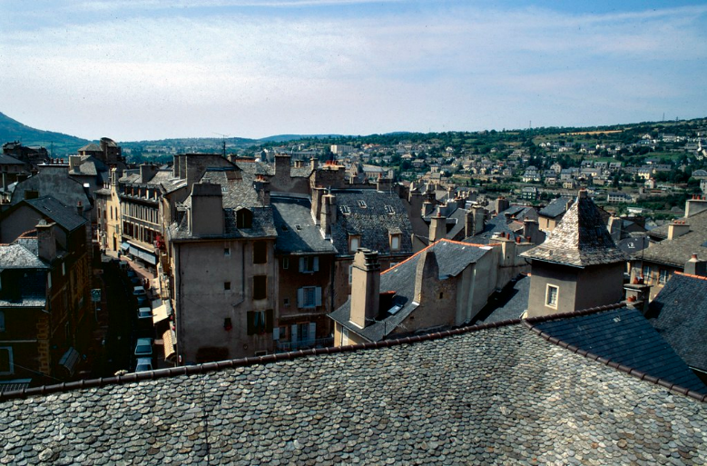

Slide 16
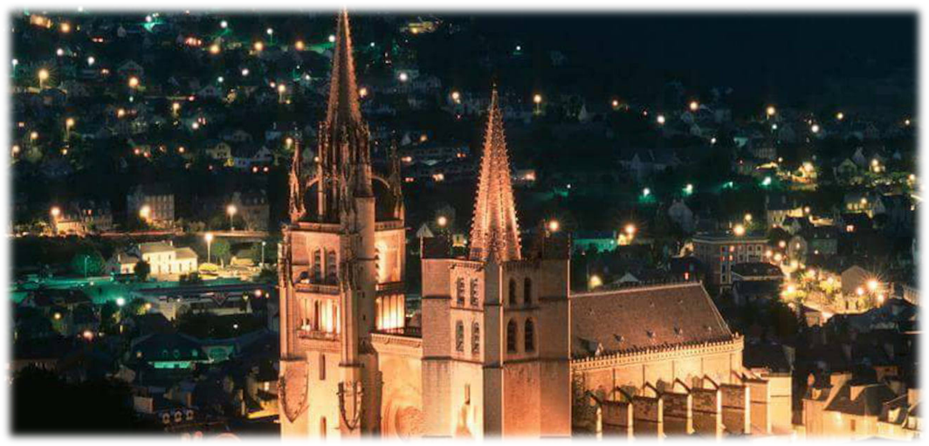
C’était Mende
Lozère

